Slide 1





تقدير الجذور التربيعية
@ amal_almazroai
@ ma3aly_alharbi

Slide 2




التاريخ
كن ملهما لنفسك عظيما بما تسعى له، و إبدأ يومك متفائلا ومتطلعا للأفضل
اليوم
الحصة

Slide 3
أقدر الجذور التربيعية
فكرة الدرس
@ amal_almazroai
@ ma3aly_alharbi

Slide 4



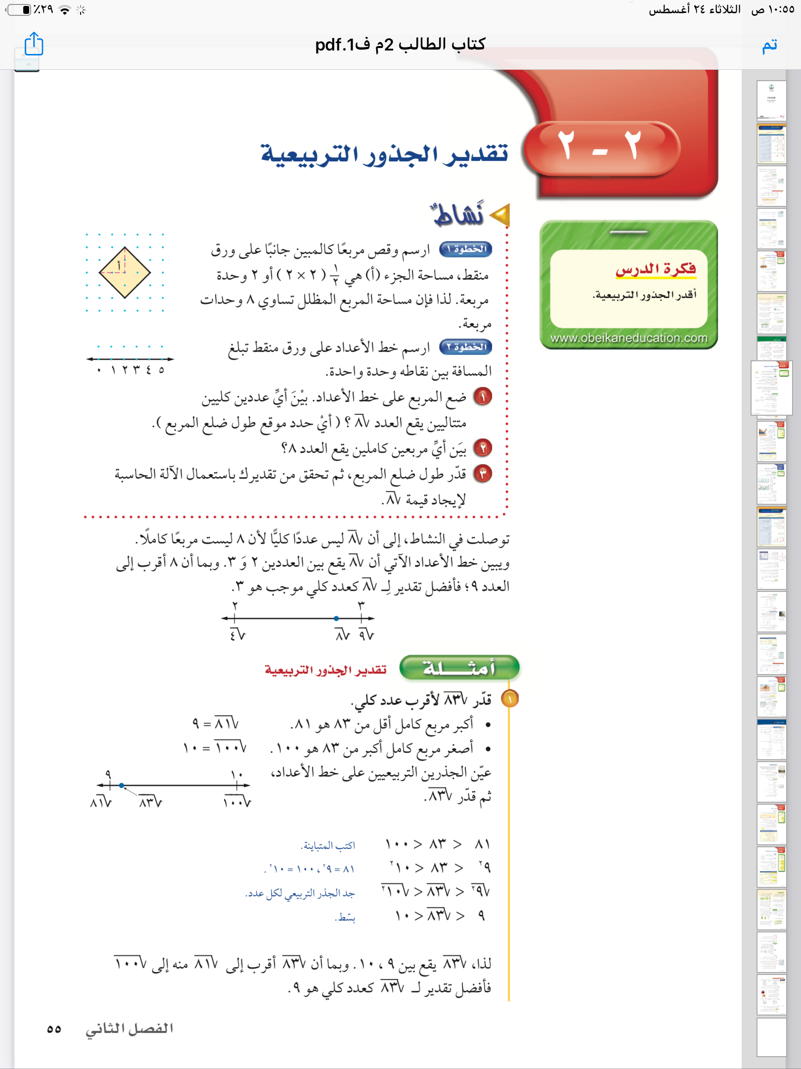


Slide 5



@ amal_almazroai
@ ma3aly_alharbi

Slide 6


@ amal_almazroai
@ ma3aly_alharbi

Slide 7
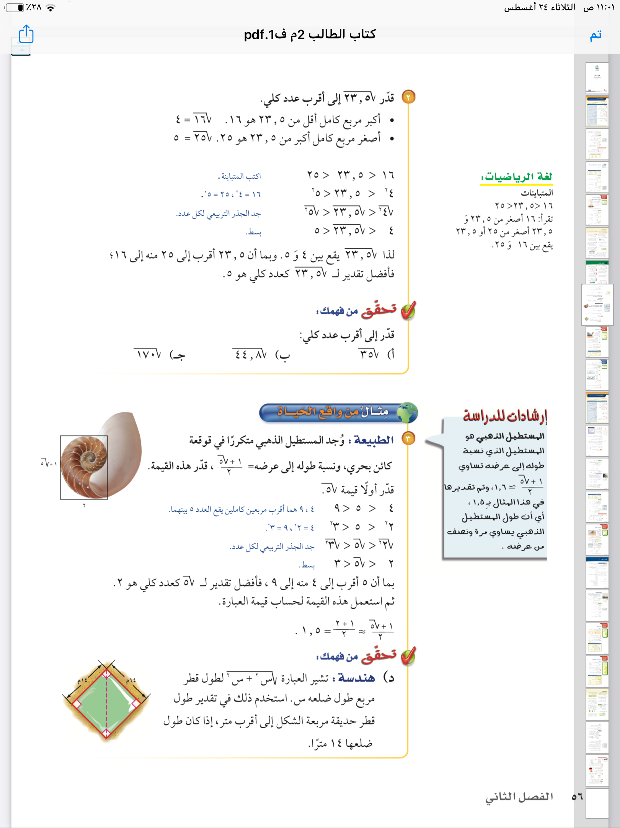
@ amal_almazroai
@ ma3aly_alharbi

Slide 8

@ amal_almazroai
@ ma3aly_alharbi

Slide 9
@ amal_almazroai
@ ma3aly_alharbi

Slide 10
@ amal_almazroai
@ ma3aly_alharbi

Slide 13
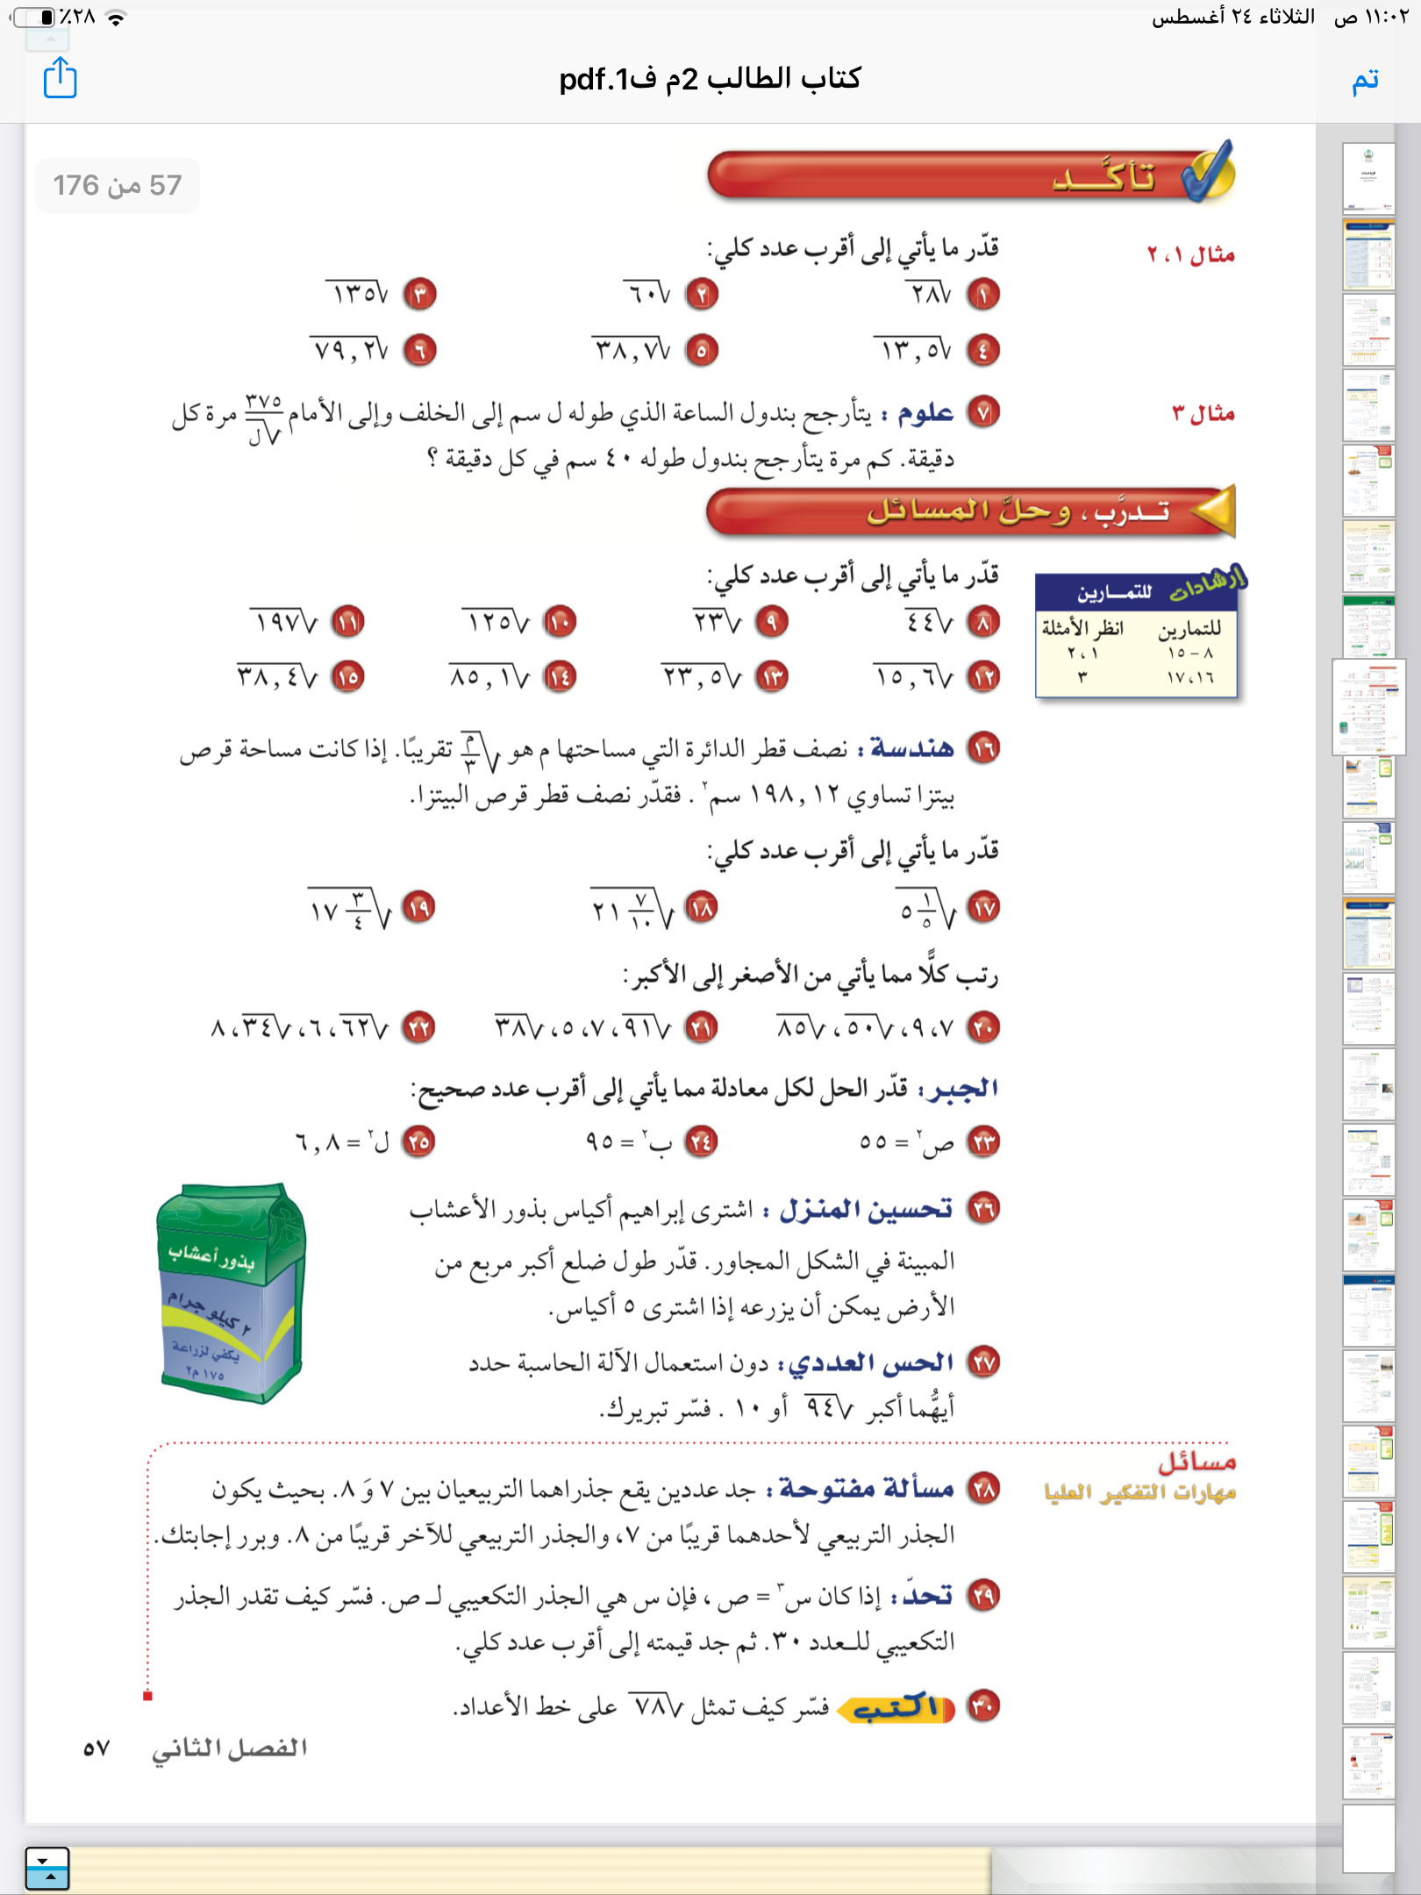
تأكد

Slide 14
تأكد

Slide 15

تأكد

Slide 16
مسائل مهارات التفكير العليا

Slide 17

الواجب
@ amal_almazroai
@ ma3aly_alharbi

